Slide 1
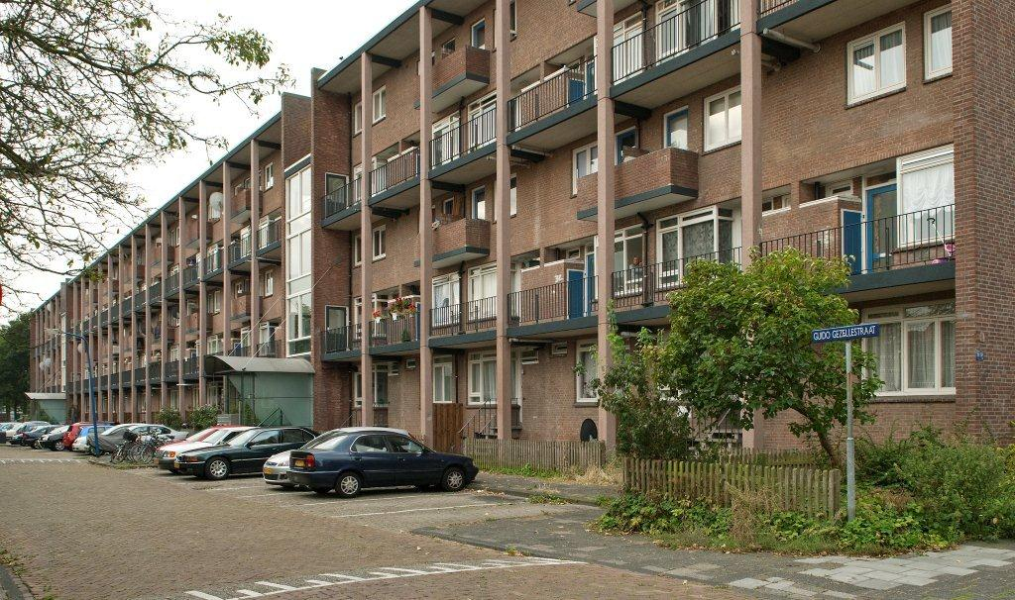


-- (Presentatie start om 19.00 uur) --Herstructurering Vlietlocatie e.o. en Sluispolder West
Informatiebijeenkomst 6 oktober 2014

Slide 2
Inhoud presentatie
Waarom Herstructurering?
Richtinggevend Kader
Specifiek de Vlietlocatie
Fasering
Overige onderzoeken
Informatie en participatie
  Presentatie duurt ongeveer 15 á 20 minuten
  Vragen graag achteraf

Slide 3
Waarom Herstructurering?
Woningen
Matig verhuurbaar en verouderd
Leefbaarheid onder druk
Onvoldoende ingericht op vergrijzing
Winkels
Te klein voor grotere formules
Ontbreken winkelrouting
Leegstand / leegstandrisico
Conclusie
Woon- en winkelgebied onvoldoende toekomstbestendig

Slide 4
Gemeentelijke Structuurvisie (2012)

Slide 5
Projectdoelen (2009-2014)
  Binnenstad economisch revitaliseren
  Leefbaarheid + woningkwaliteit vergroten
  Openbaar gebied verbeteren (ook groen)
  Openbaar stadspark/stadstuin realiseren
  Brede School + woonservicezone toevoegen
  Schuurkerk nieuwe functie geven

Slide 6
Economisch revitaliseren Binnenstad
Detailhandelsvisie 2012
Winkelrondje maken
Beperkte toevoeging winkelruimte
Trekker aan het rondje situeren
Toegankelijke parkeervoorziening op maaiveld niveau (onbetaald)
NB. Naast herontwikkeling: ook leegstand tegengaan, nieuwe inrichting van de Binnenstad, promotie etc.

Slide 7
Raadsbesluit 8 juli 2014
Richtinggevend Kader herstructurering Sluispolder West en de Vlietlocatie e.o.
    Bevat hoofdlijnen herstructurering; aparte besluiten per deelplan volgen
    Maasdelta verantwoordelijk voor vastgoed Sluispolder-West, gemeente voor openbaar gebied
    Vlietlocatie wordt getenderd
Onderzoek naar mogelijkheden alternatieve invulling voor voormalige RK-kerklocatie (vooralsnog woningbouw in de plannen)

Slide 8
Richtinggevend Kader
Richting, schaal en functie aansluiten op de huidige bebouwing
“Groene Vliet”
Sluispolder-West: tuindorp
Herinrichting Binnenstad voortzetten
Meer parkeerplaatsen dan de norm
ca. 2350 m2 BVO detailhandel erbij
(1400 m2 “trekker”, 950 m2 overig)

Slide 9
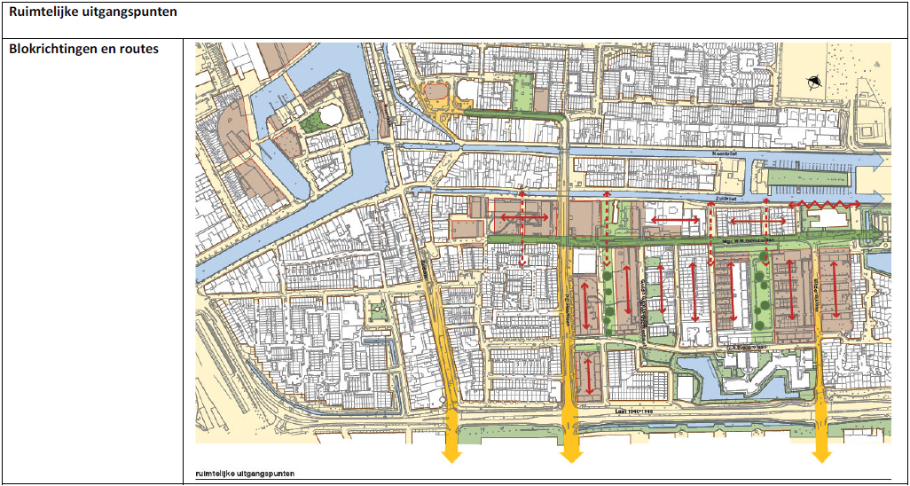
Stedenbouwkundig kader

Slide 10
Sloop- en woningbouwprogramma
 | Vlietlocatie e.o. | Sluispolder-West | Totaal
Sloop | 110 woningen | 460 woningen | 570 woningen
Nieuwbouw | 71 woningen | 322 woningen (waarvan 40 renovatie) | 393 woningen
Verdeling |  | 60% goedkoop 20% middelduur 20% duur | 100%

Slide 11
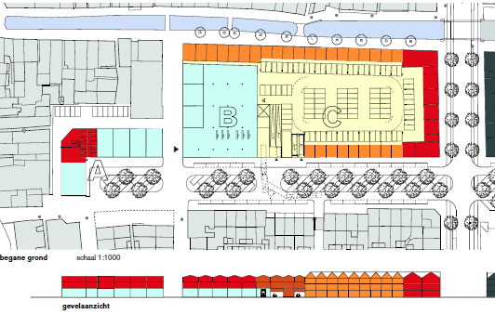
Vlietlocatie (Begane grond)

Slide 12
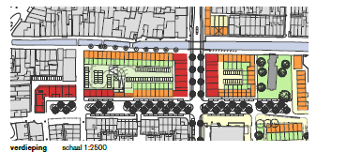
Vlietlocatie (1e etage)

Slide 13
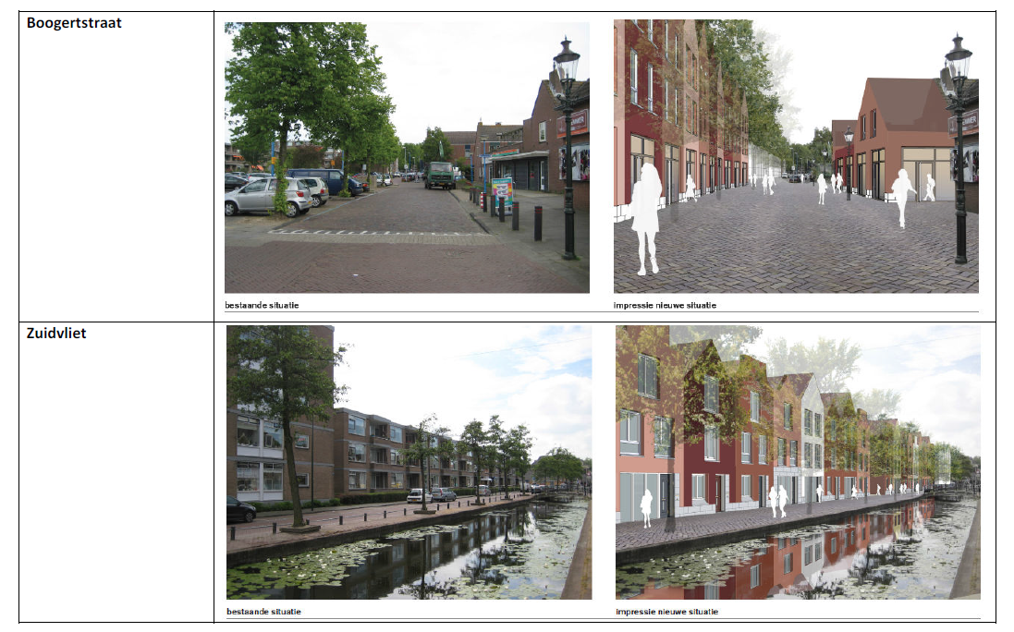
Impressies Vlietlocatie

Slide 14
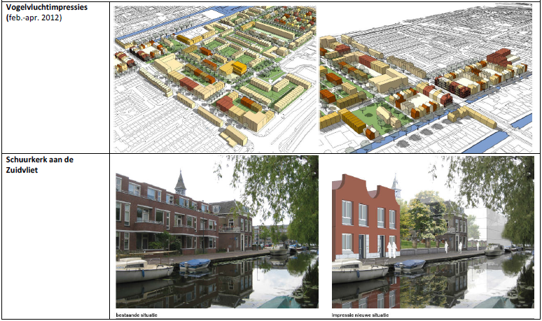
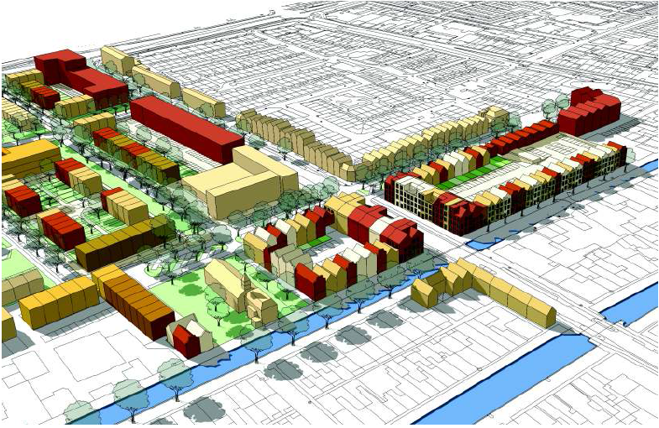
Vogelvlucht en impressie

Slide 15
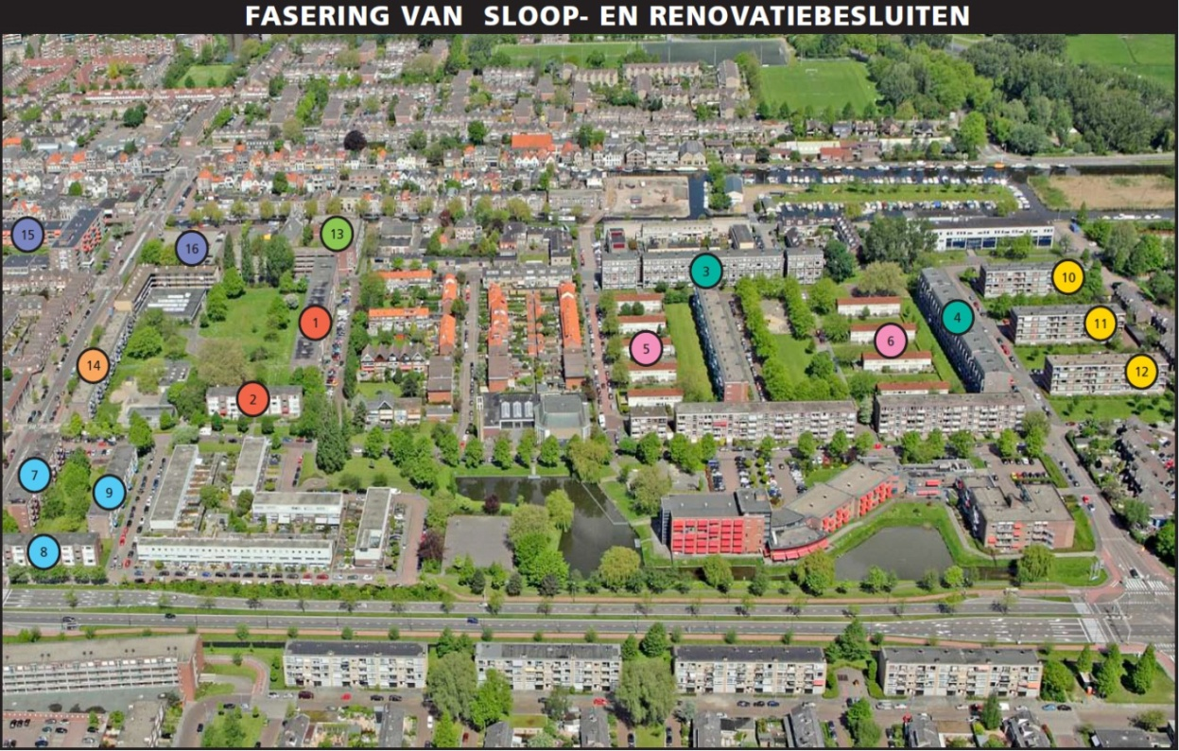
Planning sloopbesluiten
(huurders zijn separaat door Maasdelta geïnformeerd)

Slide 16
Planning Vlietlocatie
Voor Vlietlocatie en weekmarkt: marktverkenning tot ca. zomer 2015
daarna tendering
Sloopbesluit huidige bebouwing vanaf 2018
(na realisatie nieuwbouw P.C. Hooftlaan)
Mogelijk weekmarktterrein eerder ontwikkelen

Slide 17
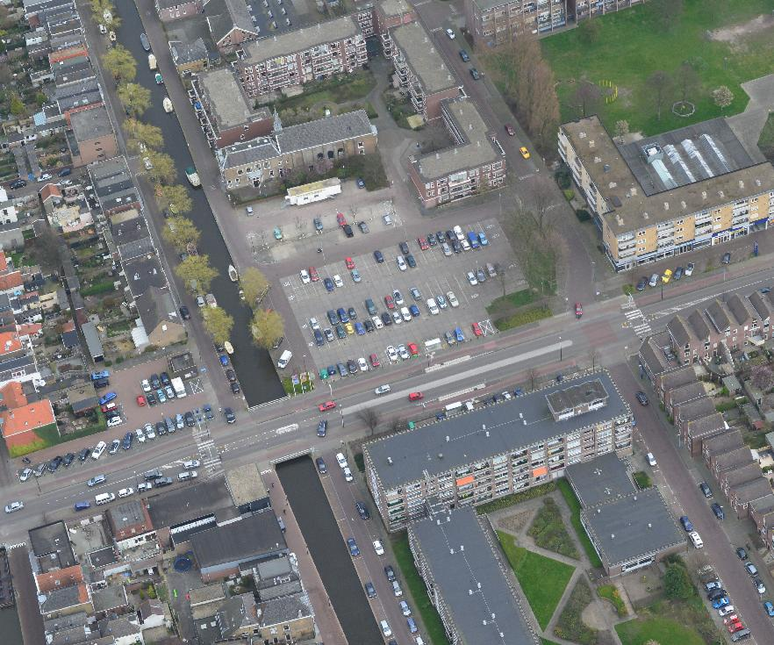
Onderzoek voormalige RK-kerklocatie
Doel: kwaliteitsimpuls Binnenstad
Vooralsnog woningbouw in de plannen
Verkennen mogelijkheden zwaaikom/aanlegplaatsen, groen, parkeergelegenheid + financiële gevolgen
Vóór 1 januari 2015: voorlopige resultaten naar gemeenteraad
Voorjaar 2015: consultatie inwoners en organisaties
Medio 2015: besluitvorming gemeenteraad

Slide 18
PM. Overige onderzoeken
Herinrichting Marelplein
nav. Herinrichting Binnenstad; verplaatsing weekmarkt
Verkeersonderzoek route door centrum
nav. coalitieakkoord

Slide 19

Info en vragen?
Gemeentelijke website
Projectsite: www.sluispolder-west.nl
→ aanmelden voor nieuwsbrief
→ aanmelden voor klankbordgroep MDG
Algemene vragen plenair
Specifieke vragen bij informatiepanelen
Mailen naar gemeente@maassluis.nl
Dank voor jullie aandacht

